Slide 1

KRKONOŠE ORIGINÁLNÍ PRODUKT
„Přinášíme Vám to pravé z Krkonoš“ koordinátor značky: MAS KRKONOŠE www.regionalni-znacky.cz
Strážné, 29.5. 2019
Vesnice roku 2019

Slide 2
KOORDINACE region. značky:
- výběrová komise 1x do roka (březen)
- žádost na konkrétní výrobek/skupinu výrobků
- původ a vazba na turistický region Krkonoš
(Harrachov – Trutnov)
- jedinečnost spojená s regionem
- výjimečnost produktu kvalitou nebo vlastnostmi reprezentující region
- tradiční krkonošský výrobek
- produkt z místních surovin
- zaručená kvalita produktu
- šetrnost k životnímu prostředí
- nově rozšíření o ZÁŽITKY A SLUŽBY

Slide 3

Krakonošova stopa po řemeslech, tradicích a originálních produktech www.mas-krkonose.cz
- propojení členů KOP
- ukázka řemesel
- workshopy
- zvýšení povědomí o značce
- výměna zkušeností
- edukace
- osobní medailonky
- produktové foto
- propagace a PR

Slide 4


Asociace regionálních značek - KOP
- cca 30 regionálních produktů z Krkonoš
- kvalita, tradice, jedinečnost, šetrnost k životnímu prostředí
- společný koncept
- webové stránky,
Facebook a Instagram
- www.trhovnik.cz
- nově zážitek a služba

Slide 5
Krkonoše originální produkt®
- zakladatel regionálních značek, 2005
- kulturní dědictví ČR
- nominace na seznam UNESCO
- Potravina, Potravinář roku 2018
- fair trade a outdoor káva
- nadregionální produkt
CzechTourism
- konkurenční výhoda
- zvýšení odbytu
- propagace
- sounáležitost s regionem
- vzájemná spolupráce

Slide 6
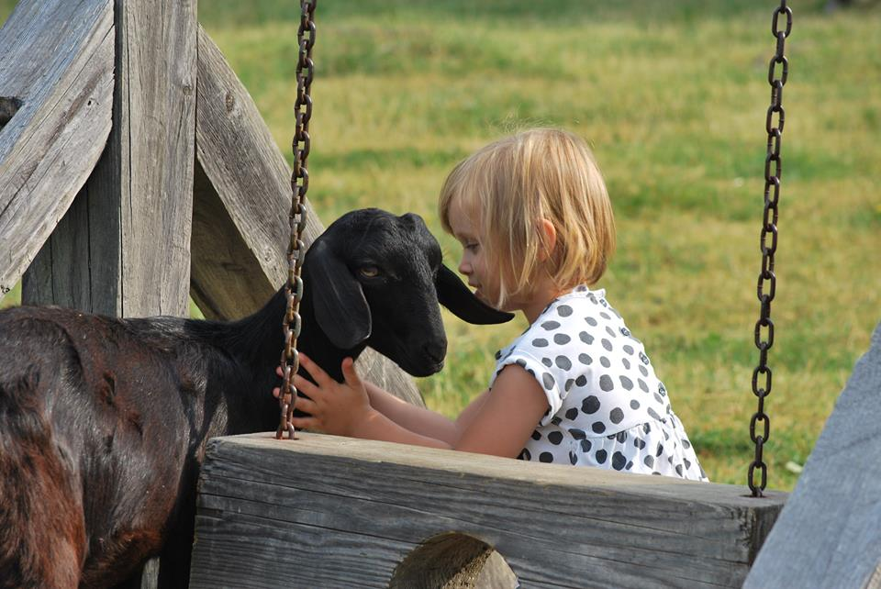
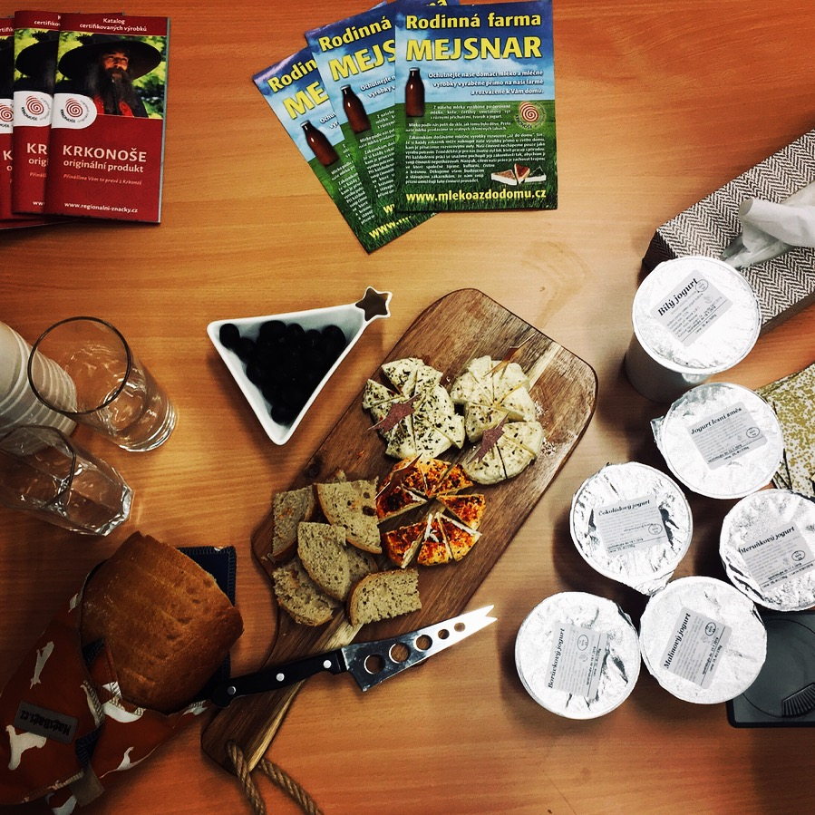


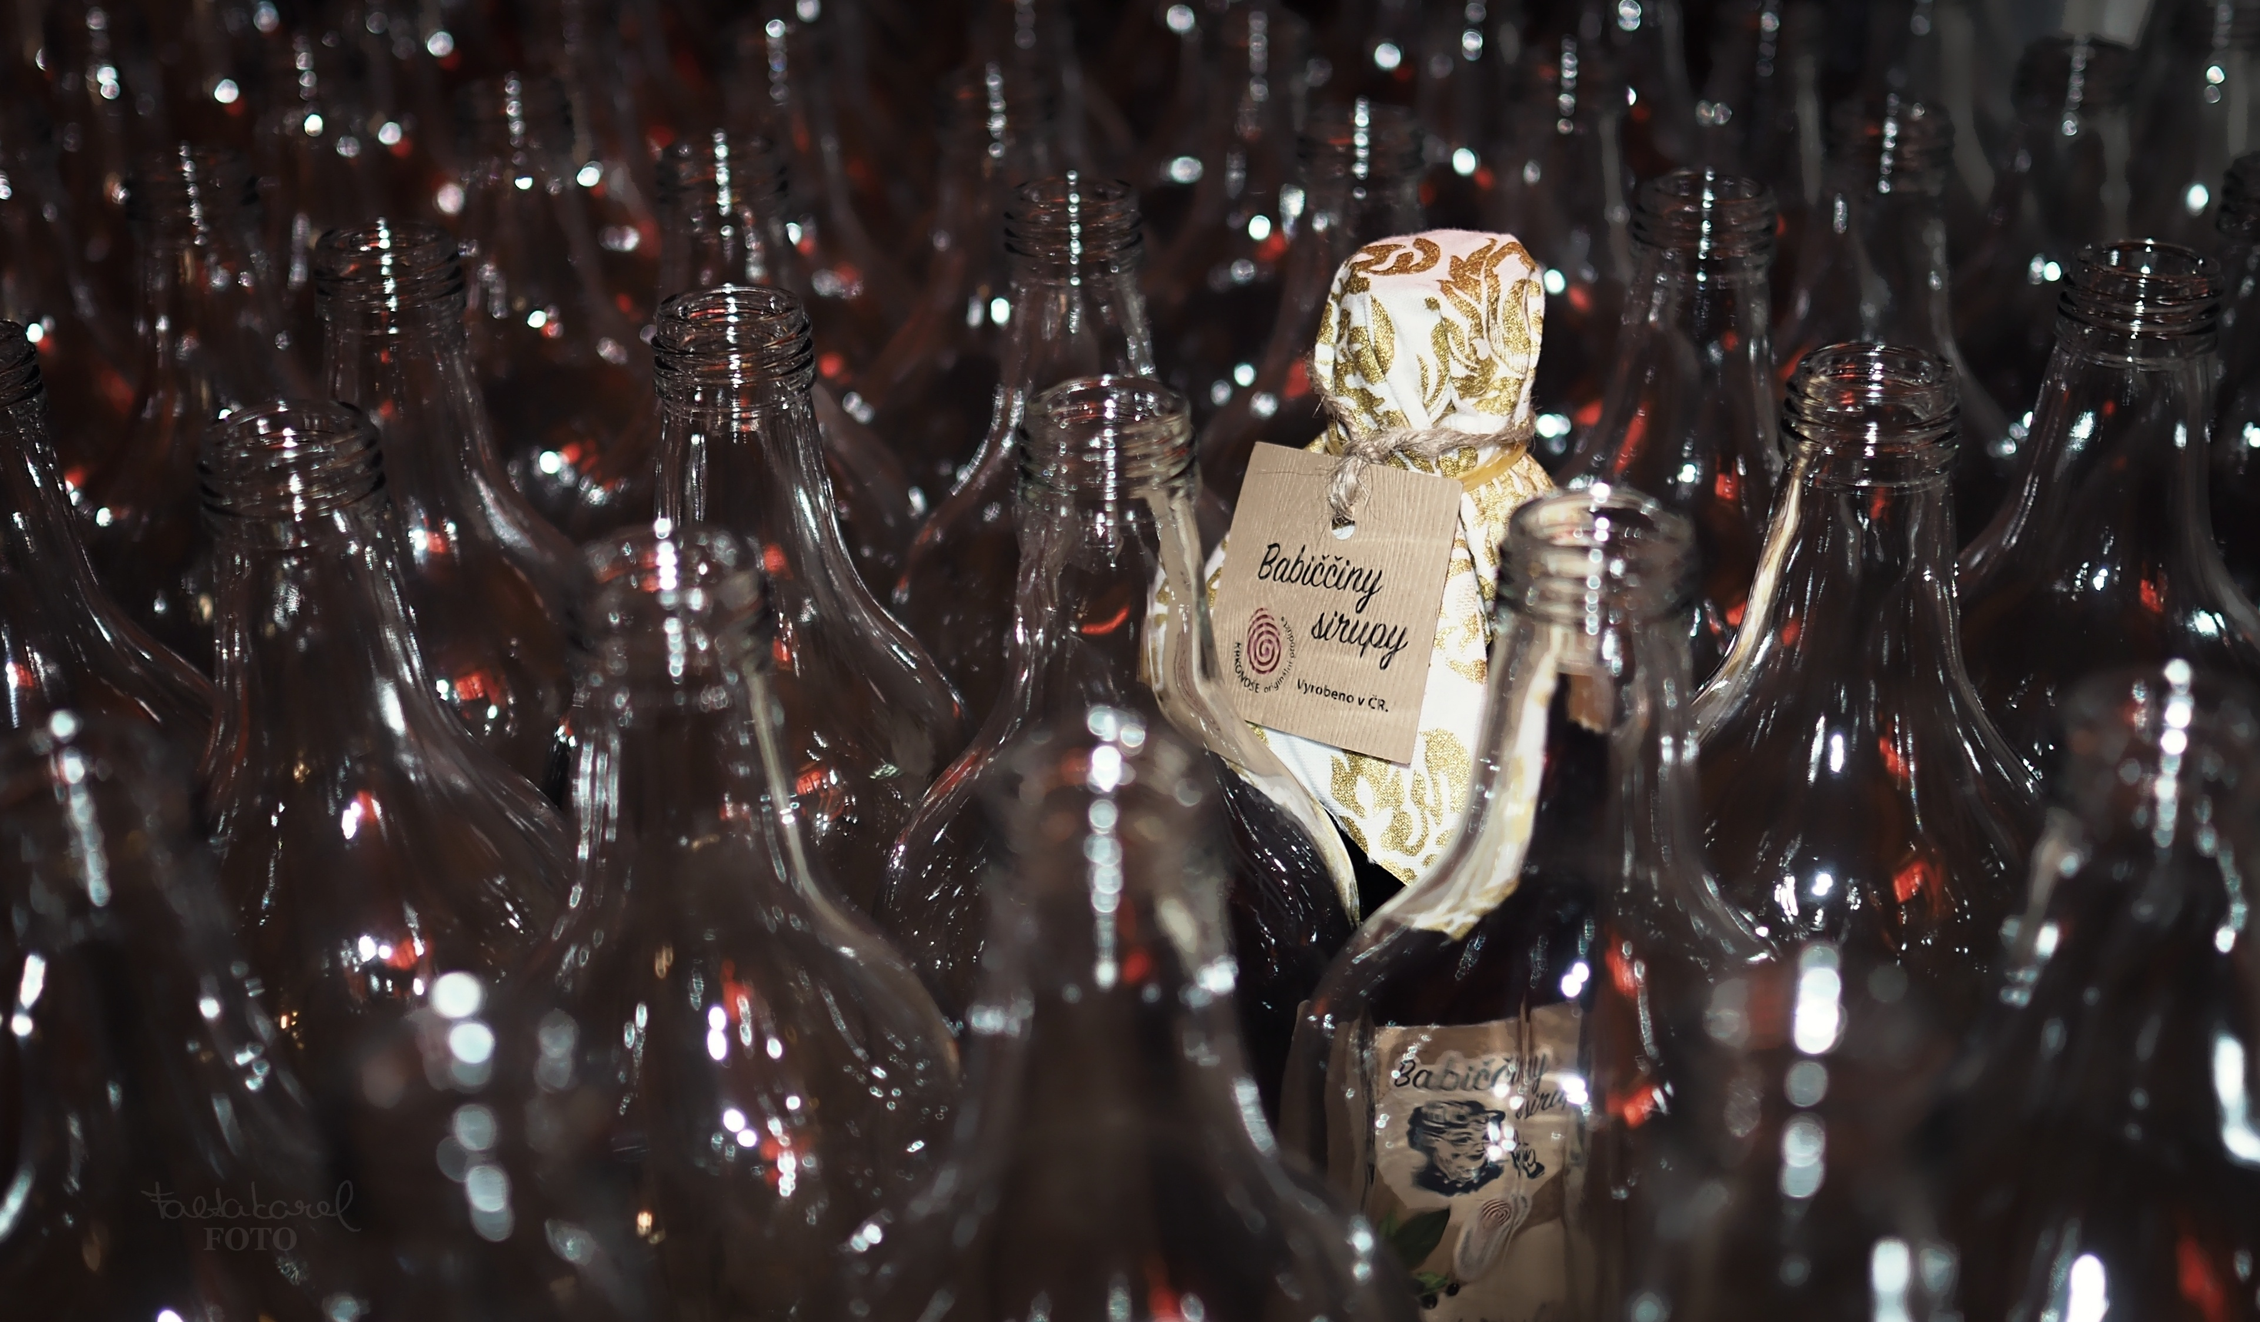
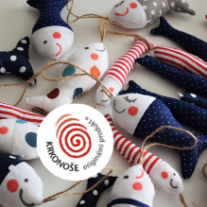

Krkonoše – originální produkt®

Slide 7
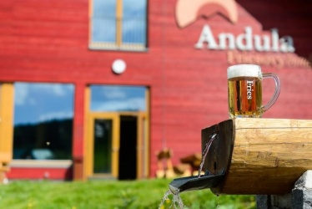

Nadregionální produkt CzechTourism

Slide 8
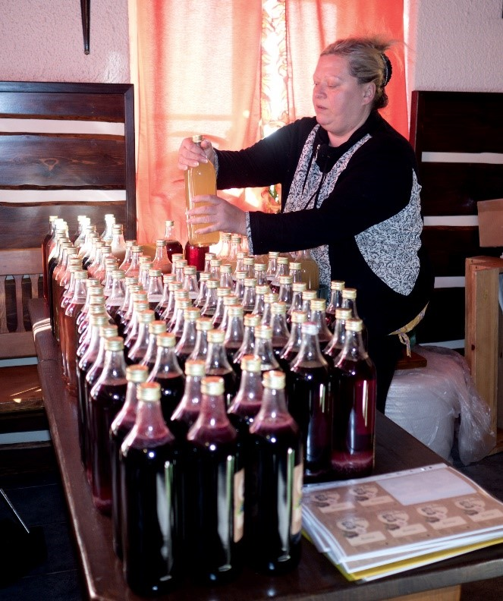
Babiččiny sirupy
Potravina, Potravinář Královéhradec-kého kraje 2018

Slide 9

Rautis – perličkové ozdoby z Poniklé nominace na seznam UNESCO
Kulturní dědictví ČR a Libereckého kraje

Slide 10

Dílna HAMA
Vrchlabské
Fler jarmarky

Slide 11
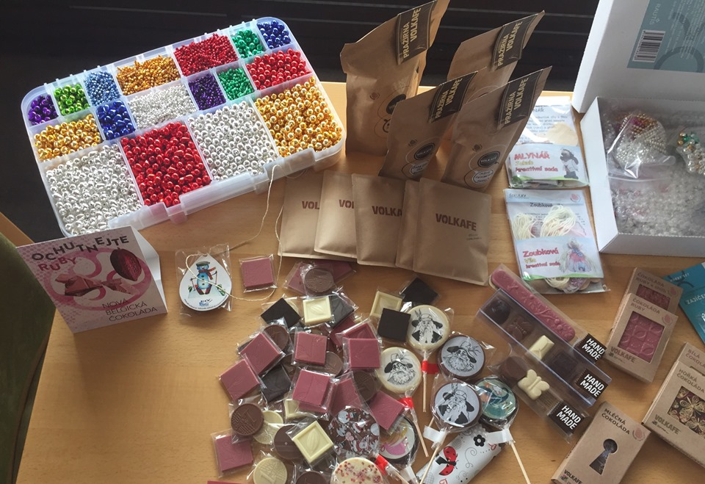
Chráněná dílna – Ros Zefyra
Volkafe
Friesovy boudy
Spolupráce členů Krkonoše originální produkt

Slide 12
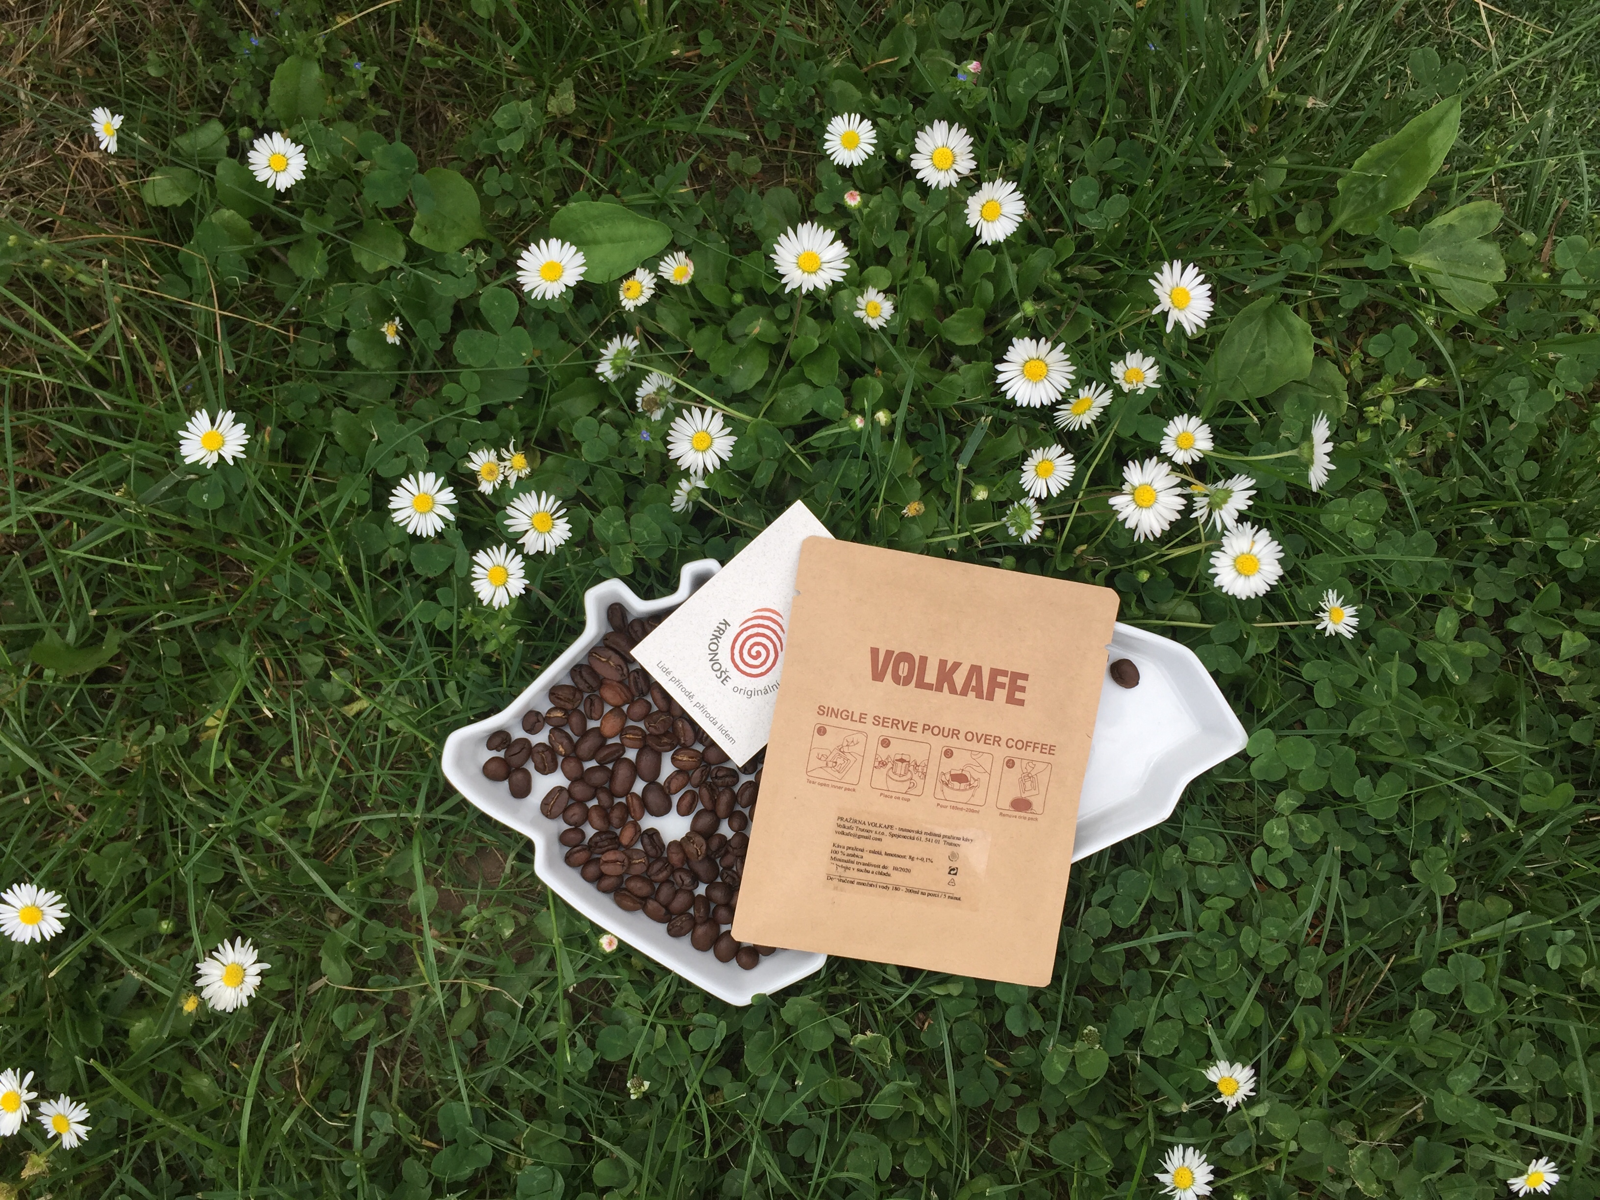
Licence
Fair Trade
Ocenění
Česká
Chuťovka
Outdoorová káva zakázková výroba pralinek a čokolád
Rodinná pražírna a kafírna Volkafe

Slide 13
DĚKUJEME VÁM ZA POZORNOST
MAS Krkonoše, z.s.
Prostřední Lánov 39
543 41 Lánov - budova Infocentra (1. patro)
www.maskrkonose.cz
E-mail: manazer@maskrkonose.cz, hartmanova@maskrkonose.cz, fejglova@maskrknose.cz
Tel.: 608 520 063 , 608 218 799, 774 672 337

